Slide 1
SM-U3-1 側向土壓力理論
越基本，越不給。
主考點 4 題，供給率 0%。
四次供給全部落在副考點年份，而且都是因為題目本身變複雜才附帶給的。
回想卡 × 9 觀念圖 × 5
exam-wiki-SM｜證據：raw/exams/ 全 24 份考卷原文（2002–2025）
Notes:
這個子項有一個很奇怪的現象：主考點四題，九十三、九十九、一百零四、一百零八年，供給率百分之零。而二十四年來的四次供給，全部落在副考點的年份，而且都是因為題目本身變複雜——傾斜、牆土摩擦、地震、四次方程——才附帶給的。越基本，越不給，這是本單元最該記住的一句話。

Slide 2
HOW TO USE
三色分級：14 紅、4 橘、1 綠
分級標準：拿不準一律往上歸。條數取自 formula-given-SM-U3-1 的逐條盤點。
14 條
4 條
1 條
必背
會給但別賭
通常會給
必背。K₀、位移門檻、張力裂縫深度、水位以下的處理、合力作用點、虛擬牆背、M-O 作用點規則。
會給但別賭。Rankine Ka（111、114 給過）、c–φ 土的 σa′（114 給過）、庫倫 Ka（105 給過）、傾斜填土 Ka（107 給過）。
通常會給。Mononobe–Okabe 的 Kae 全式——長到不可能默寫，105 年唯一考到時整組印在參考資料裡。
這支影片怎麼看
看到深色卡片就按暫停，先在紙上把式子默寫出來，再看下一頁的答案
本子項 76%（13／17）的出題量在副考點——它是 U2-3 開挖與 U3-2 擋土結構的入口
五張觀念圖負責回答「為什麼公式長這樣」，第 6 頁那張位移曲線是全片最值得看的一張
倒數第三頁列出三個「給了入場券、不給出口」的實例——那是本單元的命題模式
Notes:
十四條紅、四條橘、一條綠。唯一的綠色是 Mononobe-Okabe 的動態土壓力係數全式，長到不可能默寫，一百零五年唯一考到的時候整組印在參考資料裡。四條橘色都有一個共同點：它們是「題目變複雜時才會給」的那幾條。

Slide 3
THE ONE THING · 先講結論
印出來的是「大家都會的那一條」，
真正的分水嶺從不印。
105 給 Kae 卻不給作用點；107 給傾斜 Ka 卻不給虛擬牆背；114 給 KA 卻不給黏土基礎抗滑力。
而主副比 4:13——本子項四分之三的題目是別的單元的入口。把這裡讀熟，報酬會在 SM-U2-3 開挖與 SM-U3-2 擋土結構那 20 多題上兌現。
Notes:
如果只能記住一句：印出來的是大家都會的那一條，真正的分水嶺從不印。三個實例：一百零五年給了地震土壓力係數全式，卻沒給動態增量的作用點，而題目問的正是位置；一百零七年給了傾斜填土的主動土壓力係數，卻沒給虛擬牆背的建立規則，那才是真正的關卡；一百一十四年給了主動土壓力係數，卻沒告訴你基礎是黏土時抗滑力等於不排水強度乘底寬、跟牆重無關。

Slide 4
MAP · 六個公式家族
19 條公式怎麼歸類
1
2
3
三個係數與位移 3 條
c–φ 土與張力裂縫 3 條
水與分層 3 條
Ka、Kp、K₀ 各是什麼，以及達成它們各需要多少位移。這一組決定「這面牆該用哪個係數」。
帶凝聚力的 σa′、張力裂縫深度 zc、裂縫積水的附加水壓。負值歸零、作用點上移。
水位以下土壓乘 γ′、水壓全額另加；轉折點清單；切方塊對牆底取矩求合力與作用點。
4
5
6
庫倫法與傾斜、虛擬牆背 4 條
地震土壓力 2 條
接到擋土牆穩定的介面 4 條
庫倫全式（不必背）、試驗楔法三步流程（要會）、Rankine 傾斜填土 Ka、懸臂式的虛擬牆背。
M-O 的 Kae 全式（會給）與動態增量的作用點規則（不會給，但要背）。
被動土壓與 δ 方向、φ=0 基礎的抗滑動、牆底揚水壓與有效自重、開題三十秒的三個判斷。
Notes:
十九條公式歸成六個家族。第一個家族決定這面牆該用哪個係數，是所有題目的入口。第二第三個是分布圖怎麼畫。第四個是 Rankine 不成立時的替代方案。第五個是地震。最後一個是接到擋土牆穩定分析的介面——那也是本子項十三題副考點的去處。

Slide 5
BACKBONE · 骨幹一
開題三十秒：先問這面牆往哪動
① 這面牆往哪動？被樓版夾住 ⇒ K₀；離開填土 ⇒ Ka；推向填土 ⇒ Kp（並折減）
Rankine 三條件成立嗎？
成立（垂直、光滑、填土水平）
不成立（傾斜／有牆面摩擦）
用 Rankine
直接寫 Ka、Kp
改庫倫
或先建虛擬牆背
② 數轉折點：地表 → 超載 → 水位 → 層界（算兩次）→ zc → 牆底
③ 切方塊、對牆底取矩求合力與作用點——不要反射性寫 H/3
同一根版樁的背側與貫入段可以處於不同狀態（背側 Ka、貫入段 Kp）。漏一個轉折點，合力與作用點就全錯。
Notes:
開題三十秒，先問這面牆往哪動。被樓版夾住不能動就是靜止土壓力；離開填土就是主動；推向填土就是被動，而且通常要折減。再問 Rankine 三條件成立嗎——牆背垂直、光滑、填土水平。任一條不成立就改庫倫，但懸臂式有例外：先建虛擬牆背，Rankine 就重新可用。最後數轉折點：地表、超載、水位、層界要算兩次、張力裂縫深度、牆底。漏一個，合力跟作用點就全錯。

Slide 6
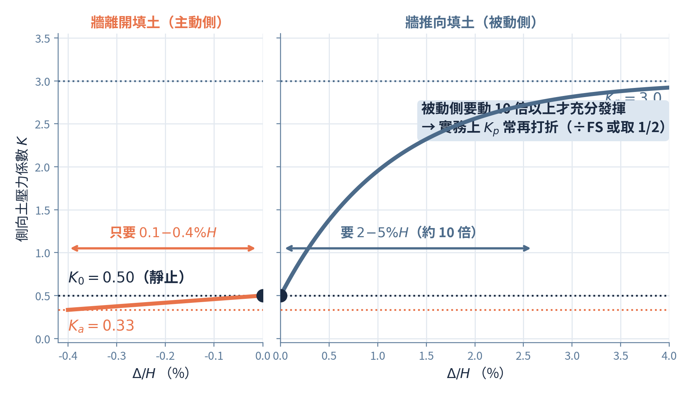
DIAGRAM 01 · 骨幹二
K₀ → Ka 只要一點點位移，K₀ → Kp 要 10 倍
觀念解讀
牆完全不動時是 K₀ = 1 − sinφ′（φ = 30° 時等於 0.50）。
牆只要離開填土 0.1–0.4%H，土壓力就掉到 Ka（0.33）——所以「主動」幾乎一定會發生。
但要充分發揮 Kp（3.0），牆要推向填土 2–5%H，是主動側的 10 倍以上。
實務意義：被動側的位移量通常不被允許（會拉裂鄰房），所以 Kp 常再除以 FS 或直接取一半。
φ = 30° 這一組數字要背：Ka = 1/3、Kp = 3、K₀ = 0.5——差九倍，代錯馬上看得出來。
這張圖同時回答了「為什麼被動土壓力要折減」與「為什麼設計時幾乎都用 Ka」。97 年（2008-2）名詞解釋考過 K₀ 的定義與適用時機。
Notes:
牆完全不動的時候是靜止土壓力，phi 等於三十度時係數是零點五。牆只要離開填土千分之一到千分之四的牆高，土壓力就掉到主動值零點三三——所以主動狀態幾乎一定會發生。但要充分發揮被動土壓力，牆要推向填土百分之二到五的牆高，是主動側的十倍以上。實務上這個位移量通常不被允許，會拉裂鄰房，所以被動土壓力常再除以安全係數或直接取一半。這張圖同時回答了為什麼被動要折減、以及為什麼設計時幾乎都用主動。

Slide 7
回想卡 01 / 09
三個係數
會給但別賭｜有沒給的先例
Ka、Kp、K₀ 各是什麼？
φ = 30° 時三個各是多少？
提示：這三個數是全單元最該記熟的一組。九個年份要用 Ka，只給過兩次，而且沒給的那九年包含全部四題主考點。
蓋住下一頁，先在紙上寫出來 — 3 秒
Notes:
第一張回想卡。主動、被動、靜止三個土壓力係數各是什麼？phi 等於三十度時三個各是多少？提示：這三個數是全單元最該記熟的一組。按暫停。

Slide 8
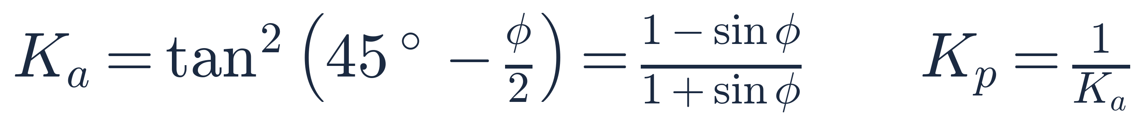
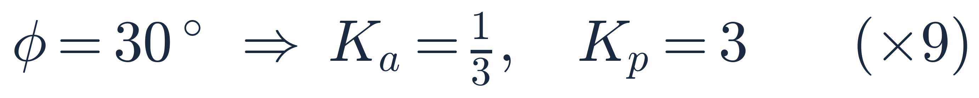
ANSWER 01 · 🟠 Ka 給過 2 次 │ 🔴 K₀ 零供給
三個係數：φ = 30° 這一組數字直接背起來
Rankine 主動／被動
靜止（Jaky）
φ = 30° 的一組數
怎麼記：φ = 30° ⇒ Ka = 1/3、Kp = 3，兩者差<b>九倍</b>；K₀ = 1 − sin30° = 0.5，剛好夾在中間偏主動側。過壓密土的 K₀ 會變大：K₀(OC) = K₀(NC)·√OCR——因為卸載之後水平應力「記得」曾經被壓過。使用時機：地下室外牆、被樓版夾住的擋土壁不能自由變位 ⇒ 用 K₀，用 Ka 會低估。
Notes:
主動土壓力係數等於一減 sin phi 除以一加 sin phi，被動是它的倒數。phi 等於三十度時是三分之一跟三，差九倍。靜止土壓力係數用 Jaky 公式，一減 sin phi，等於零點五，剛好夾在中間偏主動側。過壓密土的靜止係數會變大，乘上根號過壓密比，因為卸載之後水平應力還記得曾經被壓過。使用時機很重要：地下室外牆、被樓版夾住的擋土壁不能自由變位，要用靜止土壓力，用主動會低估。

Slide 9
回想卡 02 / 09
c–φ 土
必背｜考卷不會給
c–φ 土的主動土壓力怎麼寫？負值那一段怎麼處理？
張力裂縫深度 zc 是多少？
提示：104、108 兩年直接考，零供給。附帶兩條規則：負值歸零、作用點上移。
蓋住下一頁，先在紙上寫出來 — 3 秒
Notes:
第二張回想卡。帶凝聚力的土，主動土壓力怎麼寫？上面算出來是負值那一段怎麼處理？還有張力裂縫深度是多少？提示：一百零四年跟一百零八年兩年直接考，零供給。按暫停。

Slide 10
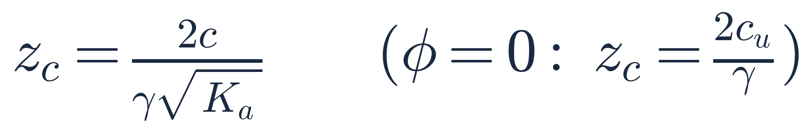
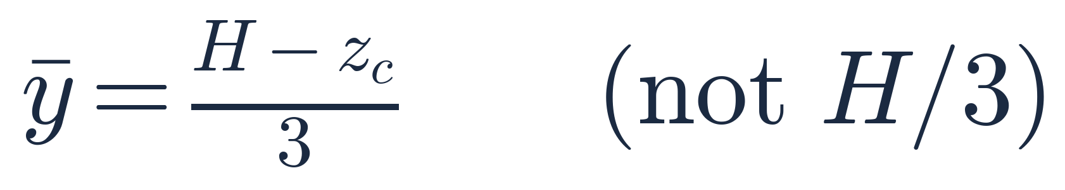
ANSWER 02 · 🟠 σa′ 給過 1 次 │ 🔴 zc 零供給
負值歸零，作用點跟著上移
c–φ 土的主動／被動
張力裂縫深度
合力作用點
怎麼記：凝聚力讓土「自己站得住」，所以主動壓力被減掉 2c√Ka；被動則被加上 2c√Kp（同一個 c，效果相反）。算出來負的那一段代表土在「拉」牆——土不能受拉，所以<b>負值一律歸零</b>，那一段的土壓力當作 0。歸零之後土壓力分布只剩下面 (H − zc) 那個三角形，所以<b>合力作用點上移到 (H − zc)/3</b>，不是 H/3。104 年（2015-2）明白要求「合力及作用位置」——反射性寫 H/3 就錯了。
Notes:
凝聚力讓土自己站得住，所以主動壓力被減掉二倍 c 乘根號 Ka；被動則被加上二倍 c 乘根號 Kp，同一個凝聚力，效果相反。算出來是負的那一段代表土在拉牆，但土不能受拉，所以負值一律歸零。歸零之後，土壓力分布只剩下面那個三角形，合力作用點就上移到 H 減 zc 再除以三，不是 H 除以三。一百零四年明白要求合力及作用位置，反射性寫 H 除以三就錯了。

Slide 11
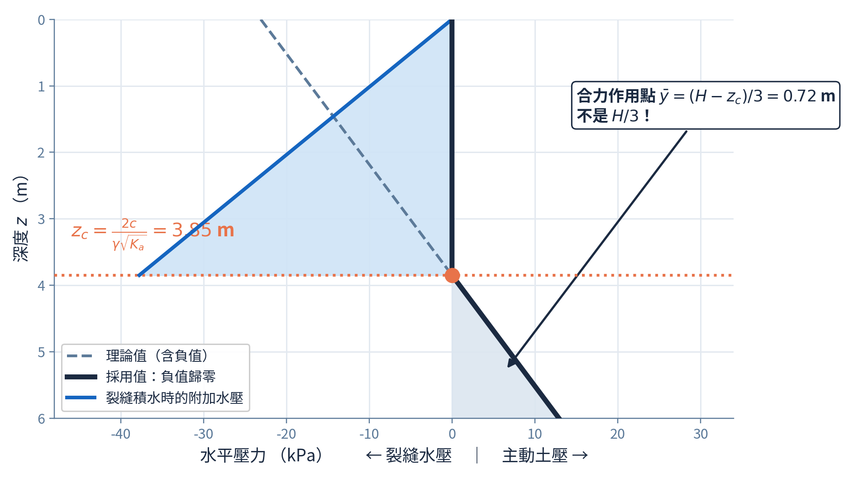
DIAGRAM 02
張力裂縫：上面那一段不但沒有土壓，還可能積水
觀念解讀
灰虛線是理論值（含負值），深色線才是採用值——負的那一段歸零。
歸零的深度就是張力裂縫深度 zc = 2c/(γ√Ka)；φ = 0 時退化成 2cu/γ。
土壓力的合力只剩下面 (H − zc) 的三角形，作用點在 (H − zc)/3。
但真正危險的是藍線：裂縫如果積滿水，會多出一個 ½γw·zc² 的三角形水壓。
而且這個水壓通常比土壓還大——本例 zc = 3.85 m 時水壓合力約 73 kN/m，遠大於土壓的 21 kN/m。
所以擋土牆設計會要求填土面排水、牆背設濾層與洩水孔——不是為了美觀，是為了不讓裂縫積水。108 年（2019-4）明講「縫內無水」，就是在提醒你有水的情況存在。
Notes:
灰虛線是理論值，含負值；深色線才是採用值，負的那一段歸零。歸零的深度就是張力裂縫深度。土壓力的合力只剩下面那個三角形。但真正危險的是藍線：裂縫如果積滿水，會多出一個二分之一 gamma w 乘 zc 平方的三角形水壓。而且這個水壓通常比土壓還大——本例裂縫深三點八五公尺時水壓合力約七十三 kN 每公尺，遠大於土壓的二十一。這就是為什麼擋土牆設計要求填土面排水、牆背設濾層跟洩水孔。

Slide 12
回想卡 03 / 09
水與分層
必背｜考卷不會給
水位以下，土壓力與水壓力要怎麼處理？
水位每下降 1 m，牆背總壓力多增加多少？
提示：四個年份要用，零供給。93 年整題 25 分就是這條結論的反算。答案是一個只含 γw 與 Ka 的式子。
蓋住下一頁，先在紙上寫出來 — 3 秒
Notes:
第三張回想卡。水位以下，土壓力跟水壓力要怎麼處理？而且水位每下降一公尺，牆背的總壓力會多增加多少？提示：四個年份要用，零供給，九十三年整題二十五分就是這條結論的反算。按暫停。

Slide 13
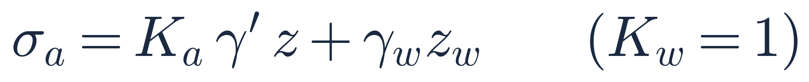
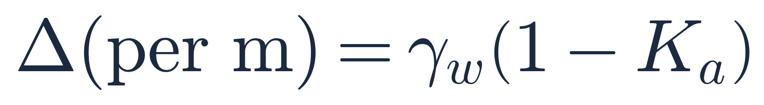
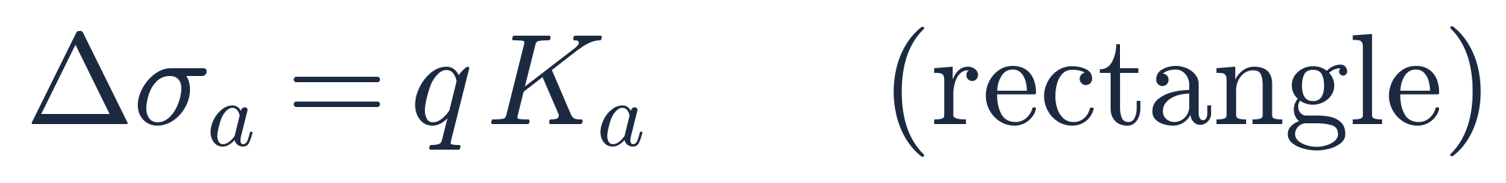
ANSWER 03 · 🔴 必背 │ 零供給，4 個年份要用
土壓乘 γ′、水壓全額另加——淨增 γw(1−Ka) 每公尺
水位以下的疊加
每公尺淨增量
超載是矩形
為什麼：土的側壓力係數是 Ka（<1），但水沒有剪力強度，各方向壓力相同，<b>Kw 恆為 1</b>。所以水位以下每 1 m，土壓少增 (1−Ka)γ′、水壓多增 γw，淨結果是每公尺多 γw(1−Ka) ≈ 6.5 kPa（φ = 30° 時）。這也是 93 年（2004-3）那題的核心：問地下水位升到多高，牆才會滑動——就是解這條線性關係。超載 q 的影響是<b>矩形</b>（qKa 從地表到牆底都一樣），不是三角形。
Notes:
土的側壓力係數小於一，但水沒有剪力強度，各方向壓力相同，側壓力係數恆為一。所以水位以下每一公尺，土壓少增加一減 Ka 乘有效單位重，水壓多增加 gamma w，淨結果是每公尺多出 gamma w 乘一減 Ka，phi 等於三十度時大約六點五 kPa。這也是九十三年那題的核心：問地下水位升到多高牆才會滑動，就是解這條線性關係。另外提醒，超載的影響是矩形，從地表到牆底都一樣，不是三角形。

Slide 14
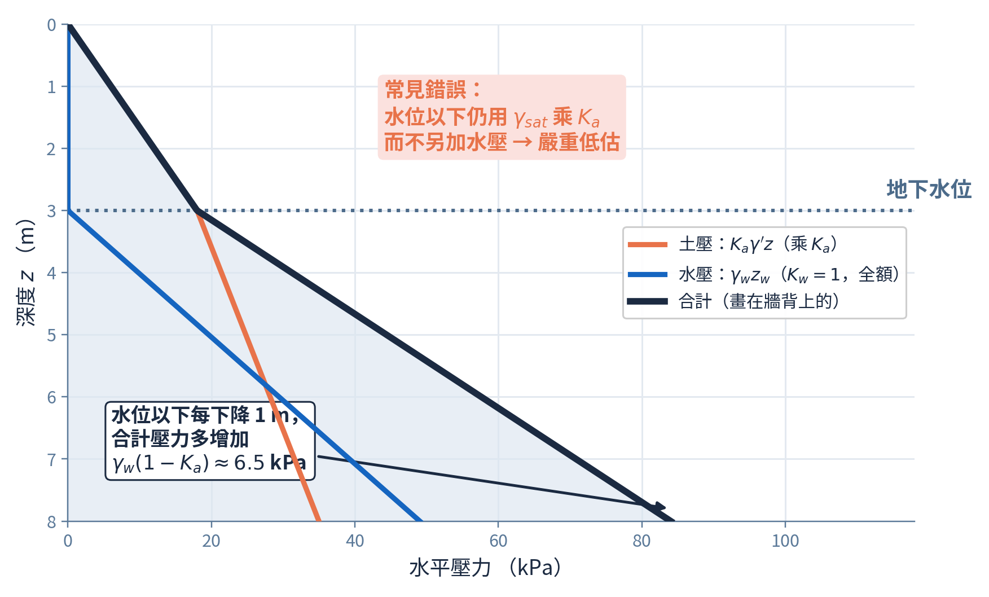
DIAGRAM 03
為什麼水位上升這麼致命
觀念解讀
橘線是土壓：水位以上用 γ、以下用 γ′，都要乘 Ka，所以水位以下的斜率反而變小。
藍線是水壓：從水位開始，以 γw 的斜率全額增加，完全不打折。
深色線是兩者相加，也就是實際畫在牆背上的分布——水位以下斜率明顯變陡。
最常見的錯誤：水位以下仍用 γsat 乘 Ka 而不另加水壓，會嚴重低估總推力。
第二常見：水位以下用 γsat（而不是 γ′）乘 Ka，再另加全額水壓——那是重複計算浮力。
檢查動作：畫完分布圖，看水位那一點有沒有「折點」。沒有折點就是漏了水壓或用錯單位重。
Notes:
橘線是土壓，水位以上用濕單位重、以下用有效單位重，都要乘主動係數，所以水位以下的斜率反而變小。藍線是水壓，從水位開始以水的單位重全額增加，完全不打折。深色線是兩者相加，也就是實際畫在牆背上的分布，水位以下斜率明顯變陡。最常見的兩個錯誤：一個是水位以下仍用飽和單位重乘係數而不另加水壓，嚴重低估；另一個是用飽和單位重乘係數之後又另加全額水壓，那是重複計算浮力。檢查動作很簡單：畫完分布圖，看水位那一點有沒有折點。

Slide 15
回想卡 04 / 09
水與分層
必背｜考卷不會給
畫土壓力分布圖時，要在哪些深度設轉折點？
請列出完整清單。
提示：漏一個，合力與作用點就全錯。其中有一個深度要算「兩次」。
蓋住下一頁，先在紙上寫出來 — 3 秒
Notes:
第四張回想卡。畫土壓力分布圖時，要在哪些深度設轉折點？請列出完整清單。提示：漏一個，合力跟作用點就全錯。而且其中有一個深度要算兩次。按暫停。

Slide 16
ANSWER 04 · 🔴 必背 │ 零供給，99、104 兩年要用
六個轉折點，一個都不能漏
超載的貢獻是矩形
水位以下
張力裂縫深度
完整清單：<b>① 地表 ② 超載起訖 ③ 地下水位 ④ 每個層界（算兩次！） ⑤ 張力裂縫深度 zc ⑥ 牆底</b>。為什麼層界要算兩次：層界上下的 φ 不同 ⇒ Ka 不同，但垂直有效應力 σv′ 連續——所以同一個深度會有兩個水平壓力值，分布圖在那裡是<b>跳躍</b>的，不是連續的。這是最常漏的一個。檢查：畫完之後數一數折點個數，跟清單對照。
Notes:
完整清單有六項：地表、超載起訖、地下水位、每一個層界而且要算兩次、張力裂縫深度、牆底。為什麼層界要算兩次？因為層界上下的內摩擦角不同、主動係數不同，但垂直有效應力是連續的，所以同一個深度會有兩個水平壓力值，分布圖在那裡是跳躍的，不是連續的。這是最常漏的一個。畫完之後數一數折點個數，跟清單對照一次。

Slide 17
回想卡 05 / 09
合力與作用點
必背｜考卷不會給
分布圖畫好之後，合力與作用位置怎麼求？
為什麼不能反射性寫 H/3？
提示：99、104 兩年明白要求「合力及作用位置」。方法只有一個動作，但基準點不能換。
蓋住下一頁，先在紙上寫出來 — 3 秒
Notes:
第五張回想卡。分布圖畫好之後，合力跟作用位置怎麼求？為什麼不能反射性寫 H 除以三？提示：九十九年跟一百零四年兩年明白要求合力及作用位置。按暫停。

Slide 18
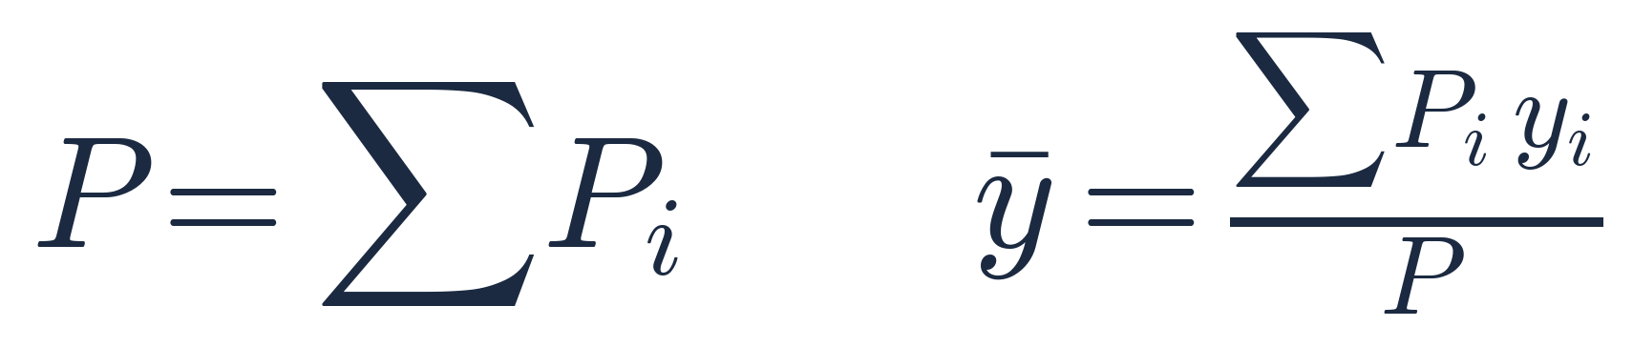
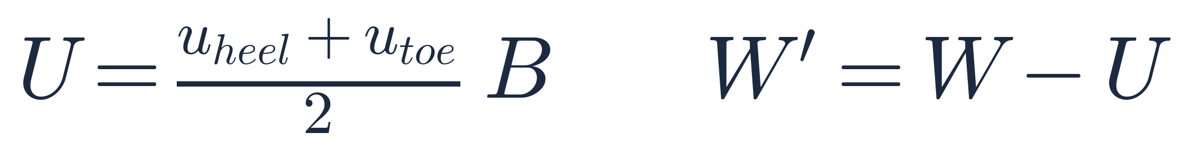
ANSWER 05 · 🔴 必背 │ 零供給，99、104 兩年要用
切方塊、對牆底取矩——基準點一路不換
合力與作用點
有裂縫時的作用點
牆底揚水壓與有效自重
動作：把分布圖切成矩形與三角形，每一塊算出面積 Pi 與自己的形心高度 yi，然後 ȳ = ΣPiyi / ΣPi。<b>一律對牆底取矩，中途不要換基準點</b>——換了就容易少算一段。H/3 只在「單一均質土、無水、無超載、無裂縫」的純三角形分布時才成立。有任何一個轉折點，作用點就不在 H/3。104 年就是這種情況：有 zc、有水位，答案是 (H−zc)/3 那一族。順帶記：牆底揚水壓 U 要從 W 裡扣掉才是有效自重 W′，抗滑力用 W′ 不是 W（103 年考過）。
Notes:
動作只有一個：把分布圖切成矩形跟三角形，每一塊算出面積跟自己的形心高度，然後用力矩總和除以合力得到作用點。一律對牆底取矩，中途不要換基準點。H 除以三只有在單一均質土、無水、無超載、無裂縫的純三角形分布時才成立，有任何一個轉折點作用點就不在那裡。順帶記一件事：牆底的揚水壓要從牆重裡扣掉，才是有效自重，抗滑力要用有效自重而不是全重。

Slide 19
回想卡 06 / 09
庫倫法
必背｜考卷不會給
庫倫試驗楔法的三個步驟是什麼？
主動時對 β 取極大還是極小？為什麼？
提示：108 年（2019-4）整題 25 分就是考這個流程，而且不要求任何數字。式子可以不背，流程一定要能講。
蓋住下一頁，先在紙上寫出來 — 3 秒
Notes:
第六張回想卡。庫倫試驗楔法的三個步驟是什麼？主動的時候對破壞面角度取極大還是極小？為什麼？提示：一百零八年整題二十五分就是考這個流程，而且不要求任何數字。按暫停。

Slide 20
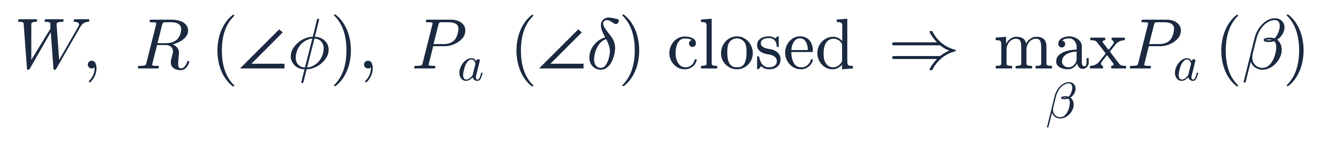
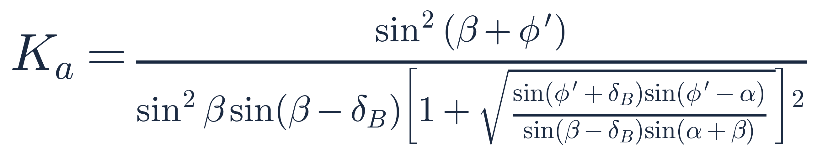
ANSWER 06 · 🔴 流程必背 │ 🟠 全式 105 年給過（不必背）
假設破壞面 → 力多邊形閉合 → 對 β 取極值
三步流程
庫倫 Ka 全式（長到不可能默寫）
三步：① 假設一個破壞面傾角 β，切出楔體；② 三個力——楔體自重 W、破壞面反力 R（與法線夾 φ）、牆背反力 Pa（與法線夾 δ）——構成封閉力多邊形，解出 Pa(β)；③ 對 β 微分取極值。<b>主動取極大、被動取極小</b>——因為主動是「土推牆」，土會沿著最省力的面破壞，而牆必須擋得住所有可能破壞面裡最大的那一個推力；被動剛好相反。全式不必背。要背的是<b>角度定義</b>：β 牆背傾角、α 填土坡角、δ_B 牆土摩擦角——認得符號才代得進去。
Notes:
三個步驟。第一，假設一個破壞面傾角，切出楔體。第二，三個力——楔體自重、破壞面反力與法線夾 phi、牆背反力與法線夾 delta——構成封閉力多邊形，解出這個角度對應的主動推力。第三，對角度取極值。主動取極大、被動取極小。為什麼？因為主動是土推牆，土會沿著最省力的面破壞，而牆必須擋得住所有可能破壞面裡最大的那一個推力；被動剛好相反。全式不必背，要背的是三個角度的定義。

Slide 21
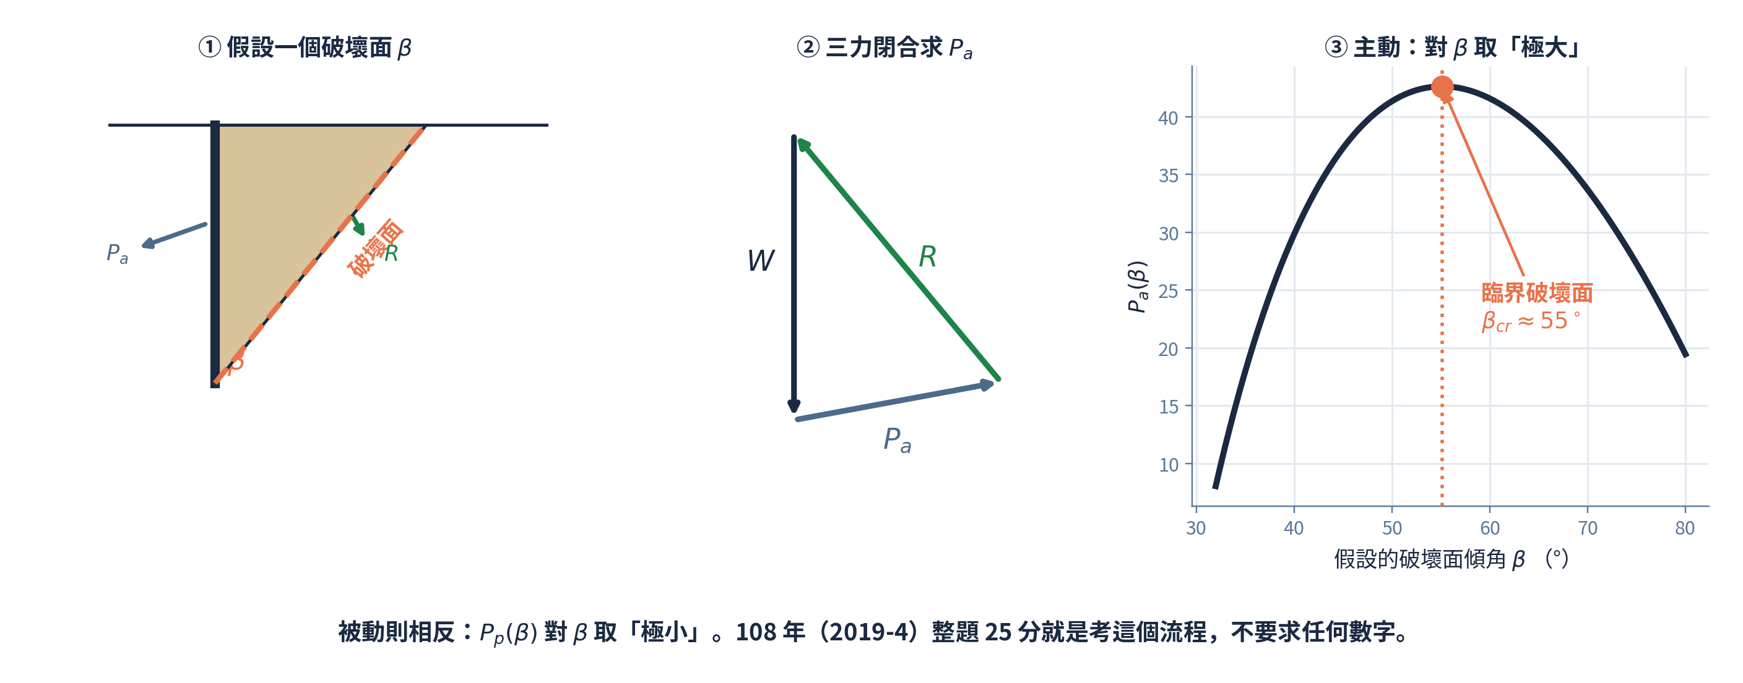
DIAGRAM 04
庫倫試驗楔法的三步驟
觀念解讀
① 假設一個 β，切出三角形楔體，算出它的自重 W。
② 三力閉合：W 已知（大小方向都知道）、R 與 Pa 只知道方向——兩個方向兩個未知量，力多邊形就解得出來。
③ 換不同的 β 重算，畫出 Pa(β) 曲線，取極大值。那個 β 就是臨界破壞面。
Rankine 是庫倫的特例：當 β = 90°、δ = 0、α = 0 時，庫倫的結果會退化成 Ka = (1−sinφ)/(1+sinφ)。
庫倫唯一能做而 Rankine 做不到的：牆背傾斜（β ≠ 90°）與牆土摩擦（δ ≠ 0）。
108 年（2019-4）題目連數字都不給，只要求「畫出力多邊形、描述各力的計算及其與水平或鉛直線的夾角」——這是流程分，不是計算分。
Notes:
第一步假設一個破壞面角度，切出三角形楔體，算出自重。第二步三力閉合：自重的大小方向都知道，另外兩個力只知道方向，兩個方向兩個未知量，力多邊形就解得出來。第三步換不同角度重算，畫出曲線取極大值。順帶講一件重要的事：Rankine 其實是庫倫的特例，當牆背垂直、無牆土摩擦、填土水平的時候，庫倫的結果就退化成 Rankine。庫倫唯一能做而 Rankine 做不到的，就是牆背傾斜跟牆土摩擦。

Slide 22
回想卡 07 / 09
虛擬牆背
必背｜考卷不會給
懸臂式擋土牆的 Rankine 三條件明明不成立，為什麼還能用 Rankine？
虛擬牆背怎麼建？
提示：107 年（2018-4）給了傾斜填土的 Ka，卻沒給這個規則——那才是那題真正的關卡。
蓋住下一頁，先在紙上寫出來 — 3 秒
Notes:
最後三張的第一張。懸臂式擋土牆的牆背有牆踵、牆面也不光滑，Rankine 三條件明明不成立，為什麼還能用 Rankine？虛擬牆背要怎麼建？提示：一百零七年給了傾斜填土的主動係數，卻沒給這個規則，那才是那題真正的關卡。按暫停。

Slide 23
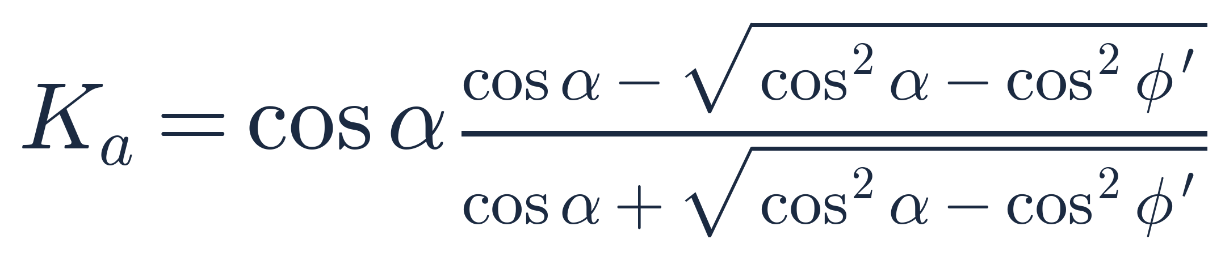
ANSWER 07 · 🔴 必背 │ 零供給，107 年的真正關卡
從牆踵垂直向上作一條虛擬牆背，Rankine 就重新可用
傾斜填土的 Rankine Ka
合力與作用點
作法：從<b>牆踵</b>垂直向上作一條線，這條線就是虛擬牆背。在這條線上，土對土的界面自然滿足「垂直、光滑（土對土沒有額外摩擦折減）、填土水平或按 α 傾斜」——Rankine 三條件重新成立。兩個最常漏的細節：<b>① H′ 要量到基礎版的「底」</b>（不是牆身底）；<b>② 牆踵正上方那塊土的重量要計入 W</b>，因為它跟牆體一起移動。漏了 ② 抗滑動與抗傾覆都會偏保守到失真。填土傾斜時 Pa 的方向<b>平行於填土面</b>，不是水平——這也是 107 年的扣分點。
Notes:
作法是：從牆踵垂直向上作一條線，這條線就是虛擬牆背。在這條線上是土對土的界面，自然滿足垂直、光滑、填土按坡角傾斜，Rankine 三條件重新成立。兩個最常漏的細節：第一，H prime 要量到基礎版的底，不是牆身底；第二，牆踵正上方那塊土的重量要計入牆重，因為它跟牆體一起移動。另外，填土傾斜時主動推力的方向平行於填土面，不是水平，這也是一百零七年的扣分點。

Slide 24
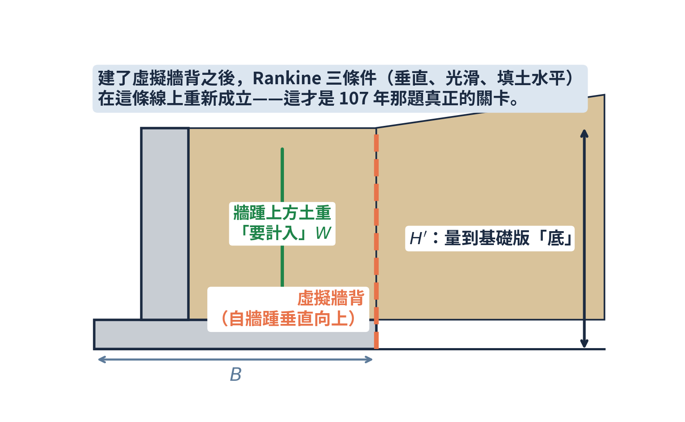
DIAGRAM 05
虛擬牆背：一條線讓 Rankine 重新可用
觀念解讀
橘色虛線就是虛擬牆背——從牆踵垂直向上，一路到填土面。
H′ 量到基礎版「底」，不是牆身底。少量了版厚，土壓力合力會偏小。
牆踵正上方那塊土（綠色標示）要計入 W——它跟牆體一起動，是抗滑動與抗傾覆的免費本錢。
在虛擬牆背上算出的 Pa 方向平行填土面（傾角 α），要分解成水平與垂直分量再做穩定檢核。
垂直分量會加到 W 上，讓抗滑動變好——所以忘記分解等於白白丟掉抵抗力。
107 年（2018-4）給了傾斜填土的 Ka 全式（而且是以影像嵌在圖上方，文字抽取看不到），卻沒給虛擬牆背的規則。提醒：考場上公式可能出現在圖裡，不要只看題幹。
Notes:
橘色虛線就是虛擬牆背，從牆踵垂直向上一路到填土面。要注意兩件事：H prime 量到基礎版的底，少量了版厚土壓力合力會偏小；牆踵正上方那塊土要計入牆重，它是抗滑動跟抗傾覆的免費本錢。另外，在虛擬牆背上算出的主動推力方向平行填土面，要分解成水平跟垂直分量，垂直分量會加到牆重上讓抗滑動變好，忘記分解等於白白丟掉抵抗力。最後提醒一件事：一百零七年那題的傾斜填土係數是以影像嵌在圖上方的，考場上公式可能出現在圖裡，不要只看題幹。

Slide 25
回想卡 08 / 09
地震土壓力
必背｜考卷不會給
M-O 動態土壓力的靜態部分與動態增量，作用點各在哪裡？
θ′ 是什麼？
提示：105 年（2016-4）給了 Kae 全式，卻沒給作用點——而題目問的正是「大小、方向與位置」。
蓋住下一頁，先在紙上寫出來 — 3 秒
Notes:
第八張回想卡。Mononobe-Okabe 動態土壓力的靜態部分跟動態增量，作用點各在哪裡？還有那個 theta prime 是什麼？提示：一百零五年給了係數全式，卻沒給作用點，而題目問的正是大小、方向與位置。按暫停。

Slide 26
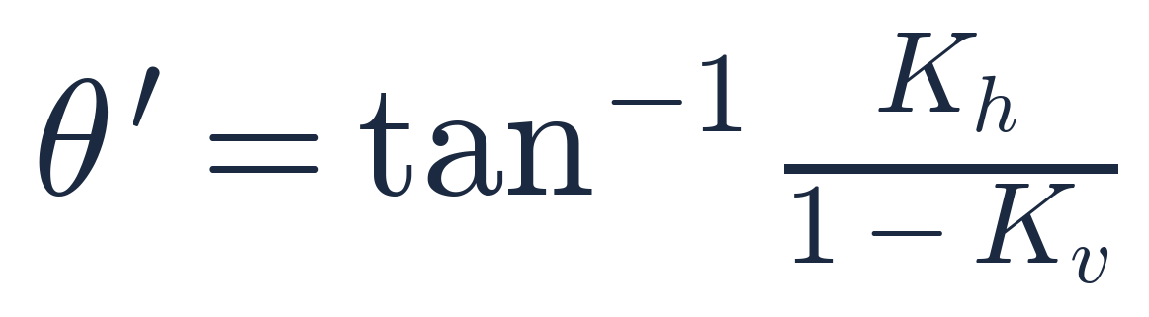
ANSWER 08 · 🔴 作用點零供給 │ 🟢 Kae 全式 105 年整組給
靜態在 H/3、動態增量在 0.6H——這一條才是分水嶺
作用點規則（要背）
地震慣性角
M-O 的物理意義一句話：<b>把重力場旋轉 θ′ 之後的庫倫</b>。水平地震係數 Kh 讓合成重力往牆的方向偏 θ′ = tan⁻¹[Kh/(1−Kv)]，於是等效的填土坡角與牆背傾角都改變，再套庫倫。認得這句話，就算全式印給你也代得進去；認不得就算印給你也不知道 θ′ 從哪來。<b>作用點必須背</b>：靜態部分 Pa 仍在 H/3（三角形分布），動態增量 ΔPae 在 0.6H（倒三角形分布，上重下輕）。為什麼上重下輕：地震慣性力正比於質量，而楔體上部的水平加速度響應較大。
Notes:
Mononobe-Okabe 的物理意義只有一句話：把重力場旋轉一個角度之後的庫倫。水平地震係數讓合成重力往牆的方向偏 theta prime，於是等效的填土坡角跟牆背傾角都改變了，再套庫倫。認得這句話，就算全式印給你也代得進去。至於作用點必須背：靜態部分仍在 H 除以三，因為是三角形分布；動態增量在零點六 H，因為它是倒三角形分布，上重下輕。

Slide 27
回想卡 09 / 09
接到擋土牆穩定
必背｜考卷不會給
基礎土壤是 φ=0 的黏土時，抗滑動力怎麼算？
它跟牆重有沒有關係？
提示：114 年（2025-3）給了 KA，卻沒告訴你這件事——而那是整題唯一的陷阱。
蓋住下一頁，先在紙上寫出來 — 3 秒
Notes:
最後一張回想卡。基礎土壤是 phi 等於零的黏土時，抗滑動力怎麼算？它跟牆重有沒有關係？提示：一百一十四年給了主動土壓力係數，卻沒告訴你這件事，而那是整題唯一的陷阱。按暫停。

Slide 28

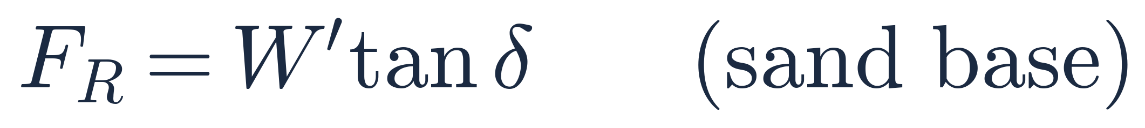
ANSWER 09 · 🔴 必背 │ 零供給，114 年整題的陷阱
黏土基礎：抗滑力 = c_a·B，與牆重無關
黏土基礎（φ=0）
砂質基礎
有水時先扣揚水壓
答案：<b>與牆重完全無關</b>。φ = 0 表示摩擦角是零，摩擦項 W′tanδ 整個消失，只剩下附著力 c_a 乘以基礎底寬 B。所以「把牆做重一點來抗滑動」在黏土基礎上<b>完全沒有效果</b>。砂質基礎才是 F_R = W′tanδ，這時加重才有用。有地下水時要先算牆底揚水壓 U，W′ = W − U，再乘 tanδ——用全重 W 會高估抗滑力（103 年考過）。考場動作：看到基礎土壤給的是 Su 或 cu（而不是 φ），立刻改用 c_a·B。
Notes:
答案是與牆重完全無關。phi 等於零表示摩擦角是零，摩擦項整個消失，只剩下附著力乘以基礎底寬。所以把牆做重一點來抗滑動，在黏土基礎上完全沒有效果——這是一百一十四年整題唯一的陷阱。砂質基礎才是有效自重乘 tan delta，這時加重才有用。而且有地下水的時候要先算牆底揚水壓，從牆重裡扣掉。考場動作：看到基礎土壤給的是不排水強度而不是摩擦角，立刻改用附著力乘底寬。

Slide 29
TRAPS · 高頻扣分點
六個每年都在扣分的地方
!
反射性寫 H/3
!
層界只算一次
只有「單一均質土、無水、無超載、無裂縫」的純三角形分布才是 H/3。有 zc 就是 (H−zc)/3；有水位或層界就要切方塊對牆底取矩。99、104 兩年都明白要求作用位置。
層界上下 φ 不同 ⇒ Ka 不同，但 σv′ 連續 ⇒ 同一深度有兩個水平壓力值。分布圖在那裡是跳躍的。漏了這個折點，合力與作用點就全錯。
!
水位以下沒另加水壓
!
φ=0 黏土基礎還用 W tanδ
土壓乘 γ′ 與 Ka，水壓乘 1（全額另加）。用 γsat 乘 Ka 而不加水壓會嚴重低估；用 γsat 又加全額水壓則是重複計算浮力。
φ = 0 時摩擦項消失，抗滑力只剩 c_a·B，與牆重無關。114 年整題唯一的陷阱就在這裡。
!
M-O 動態增量放在 H/3
!
只看題幹不看圖
靜態部分在 H/3，動態增量在 0.6H。105 年給了 Kae 全式卻沒給作用點，而題目問的正是位置。
107 年（2018-4）的傾斜填土 Ka 全式是以影像嵌在圖的上方，文字抽取完全看不到。考場上公式可能出現在圖裡。
Notes:
六個扣分點快速過一遍。一，反射性寫 H 除以三。二，層界只算一次。三，水位以下沒另加水壓，或加了兩次。四，phi 等於零的黏土基礎還用牆重乘 tan delta。五，把地震動態增量放在 H 除以三。六，只看題幹不看圖——一百零七年的公式是嵌在圖上方的影像。

Slide 30
BONUS · 本單元的命題模式
三個「給了入場券、不給出口」的實例
105 年（2016-4）
107 年（2018-4）
114 年（2025-3）
給了：M-O 的 Kae 全式，整組印在參考資料裡。
沒給：動態增量的作用點（0.6H）。
而題目問的正是「大小、方向與位置」。
全式是入場券，作用點才是分水嶺。
給了：傾斜填土的 Rankine Ka（嵌在圖上方的影像）。
沒給：虛擬牆背的建立規則。
H′ 量到基礎版底、牆踵上方土重計入 W。
那才是這題真正的關卡。
給了：KA = tan²(45° − φ/2)。
沒給：黏土基礎的抗滑力 = c_a·B、與牆重無關。
那是整題唯一的陷阱。
三次都是同一個模式。
Notes:
三個實例，都是同一個模式。一百零五年給了地震土壓力係數全式，卻沒給動態增量的作用點，而題目問的正是位置。一百零七年給了傾斜填土的主動係數，卻沒給虛擬牆背的建立規則。一百一十四年給了主動土壓力係數，卻沒告訴你黏土基礎的抗滑力跟牆重無關。印出來的永遠是大家都會的那一條，真正的分水嶺從不印。

Slide 31
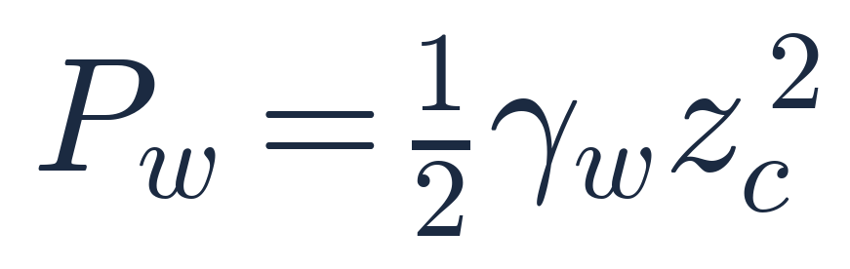
CHEAT SHEET 1 / 2
進考場前最後一眼（一）——分布圖與合力
張力裂縫深度
裂縫積水的水壓
有裂縫時的作用點
水位以下每公尺淨增
合力與作用點
牆底揚水壓
地震慣性角
傾斜填土 Rankine Ka
庫倫 Ka（不必背，認符號）
Notes:
速查表第一頁是分布圖與合力。最後一格的庫倫全式放在這裡不是要你背，是讓你認得三個角度符號長什麼樣子。

Slide 32
CHEAT SHEET 2 / 2
進考場前最後一眼（二）——係數、判定與介面
Rankine 係數
靜止（Jaky）
φ = 30° 的一組數
位移門檻
c–φ 土的主動／被動
水位以下的疊加
M-O 作用點規則
庫倫三步流程
黏土基礎抗滑
砂質基礎抗滑
Notes:
第二頁是係數、判定與介面。最上面那三格是最該記熟的一組數字，最下面兩格是一百一十四年的陷阱所在。

Slide 33
考前總複習｜重點回顧
SM-U3-1 側向土壓力理論｜四句話帶走
越基本越不給：主考點 4 題、供給率 0%，四次供給全部落在題目變複雜的副考點年份。
1
只背五條：Ka/Kp/K₀ 三個數、σa′ 與 zc（負值歸零、作用點上移）、水位以下淨增 γw(1−Ka)、切方塊對牆底取矩、庫倫三步流程。
2
可以省下：庫倫與 M-O 的完整三角函數式。但 M-O 的作用點規則（H/3 與 0.6H）一定要背。
3
主副比 4:13——把這裡讀熟，報酬會在 SM-U2-3 開挖與 SM-U3-2 擋土結構那 20 多題上兌現。
4
Notes:
四句話帶走。第一，越基本越不給，主考點四題、供給率零，四次供給全部落在題目變複雜的副考點年份。第二，只背五條：三個係數的數值、帶凝聚力的主動土壓與張力裂縫、水位以下每公尺淨增、切方塊對牆底取矩、庫倫三步流程。第三，可以省下庫倫跟地震土壓力的完整三角函數式，但作用點規則一定要背。第四，主副比四比十三，把這裡讀熟，報酬會在開挖跟擋土結構那二十多題上兌現。五個單元的記憶片到這裡告一段落，祝你考試順利。

